Slide 1
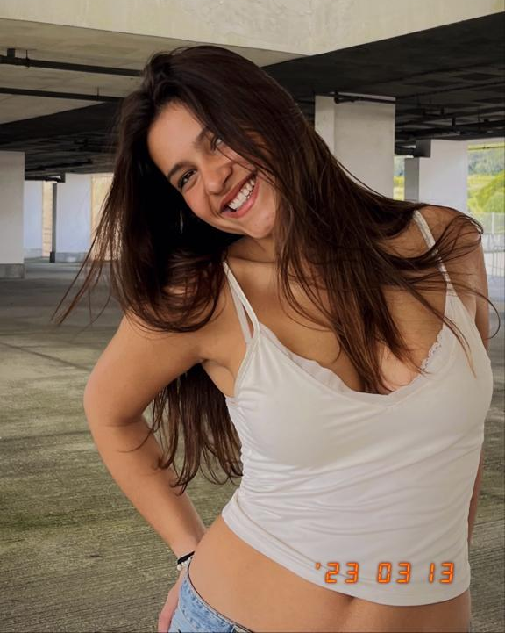
ReDig
20221401
Mariana Domingos
Mestrado Integrado em Arquitectura
Ano Lectivo 2022-2023 2o Semestre
Docente - Nuno Alão 2oAno

Slide 2
1ª Semana
Introdução dos programas que serão utilizados durante o semestre:
• FileZilla
• Autocad 2021
• 3D Studio Max 21
• Notepad ++/Brackets/ Sublime

Slide 3
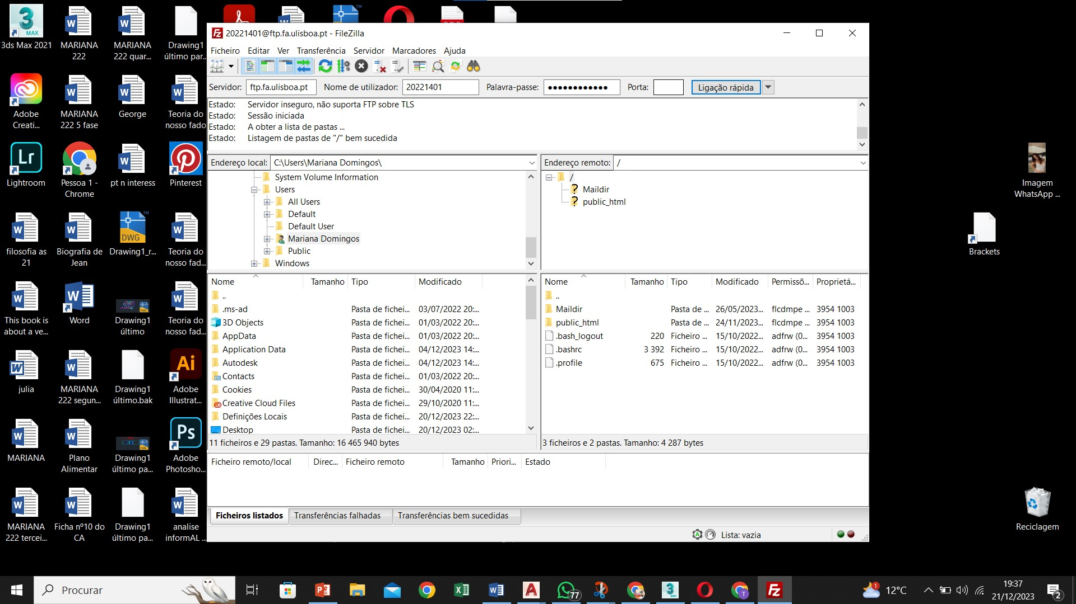
Filezila
1ª Semana
Iniciar sessão no Filezila
Servidor: ftp.fa.ulisboa.pt
Nome de utilizador: número de aluno
Palavra-passe: do moodle

Slide 4
1ª Semana
Criar a pasta Criar uma pasta “public_html”
Que vai ser usado para publicar os trabalhos e os sumários. Agora iremos criar um site pessoal para metermos nesta pasta para isso precisamos de:
• Abrir o ficheiro , que o professor enviou de seguida copia-lo para o Brackets;
• Guardar o ficheiro como “index html" na pasta "public_html";
• Abrir o ficheiro e editar o texto com as nossas informações pessoais;
• Passar a pasta para o programa Filzezila e fazer refresh para verificar se criamos o nosso site

Slide 5
1ª Semana

Slide 6
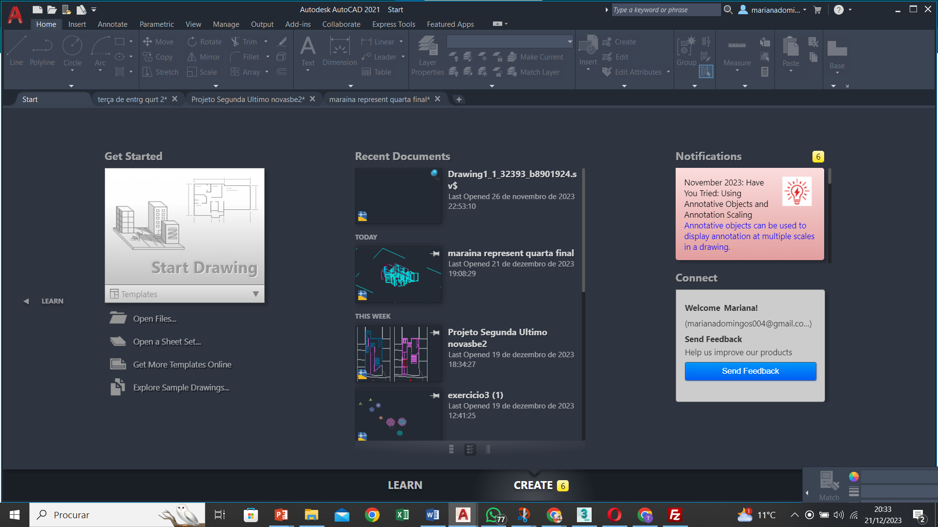
2ª Semana
• Apresentaçao do novo programa o Autocad e os seus comandos principai:
“POINT”: ponto (pouco usado em arquitetura)
“L”(LINE): fazer linhas
“E” (ERASE): apagar
“LA”(LAYER): criar novas layers
“LI”(LIST): medir as linhas
“PL”(POLYLINE): criar uma figura fechada
“U_ENTER”: desfazer último ponto feito
“M”(MOVE)
“DTEXT”: criar um texto
"CTRL+Z" : andar para trás

Slide 7
2ª Semana
Outros comandos também abordados:
“UNDO”
“SCALE”
“CHANGEPROPERTIES”
“ORTHOMODE”
“COPY”
“ROTATE”
“ALIGN”
“DIST”
“LIST”
Ficheiro com diferentes formatos:
dwg (autocad)
dxf (abrir em outros programas)
bak (quando se faz backup)

Slide 8
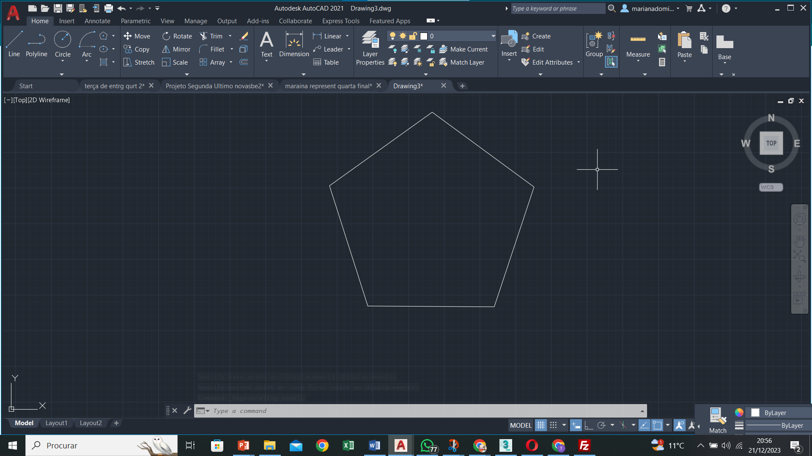
2ª Semana
O primeiro exercício realizado foi um pentágono
Criar um Layer para o Pentágono :
Fazer pentágono: Comando L – line
Primeiro ponto 10,10
Próximo ponto 20,10
Próximos pontos @10< 0, @10

Slide 9
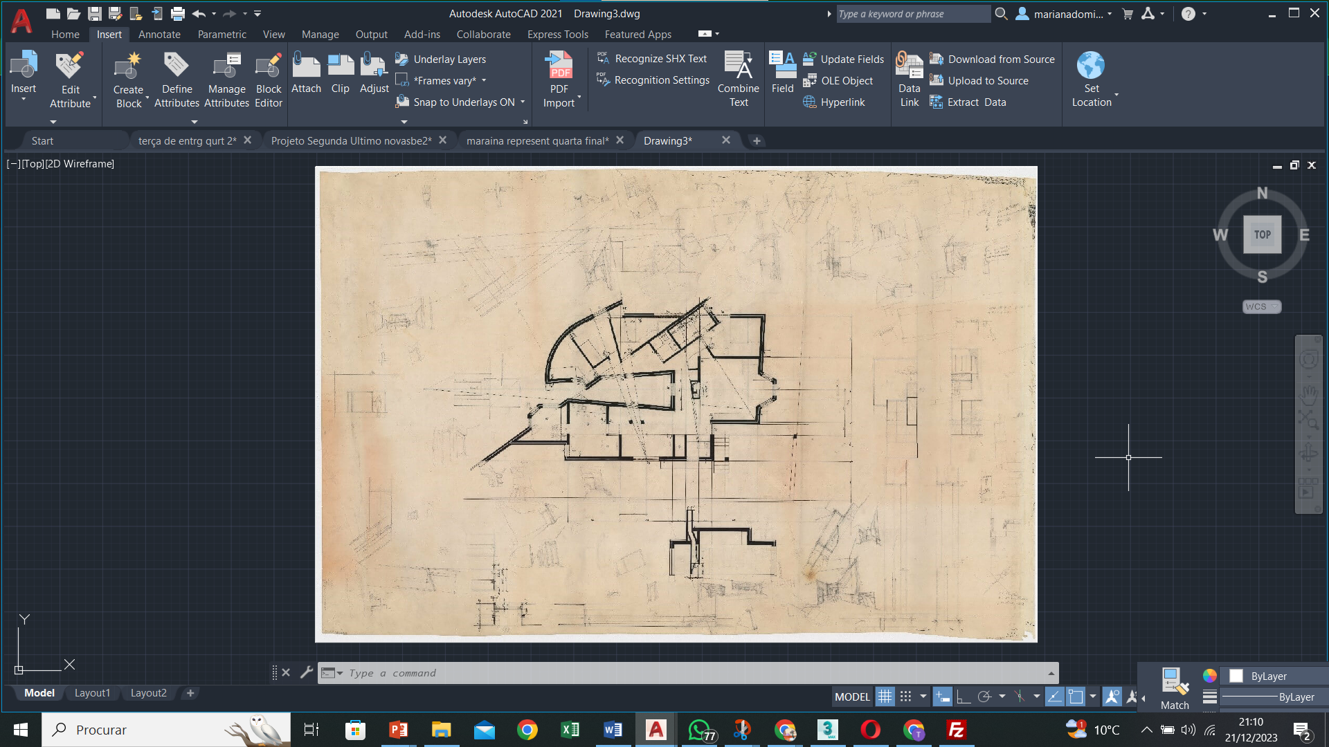
2ª Semana
Começo do primeiro exercício: Desenho Técnico da planta da casa de Antônio Carlos Siza
Os comandos utilizados foram:
Attach
Scale
Dist
Inserimos a imagem da planta da casa através do Attach de seguida escalamos a imagem para 1:1, uma porta tem 80 cm no mínimo usamos essa medida como base para escalar a imagem.

Slide 10
3ª Semana
Aprendizagem de novos comandos:
• “DRAWORDER”
• “CHPROP”
• “OFFSET”
• “EXTEND”
• “TRIM”
• “FILLET”
• “HATCH”
• “MIRROR”
• "ARC”

Slide 11
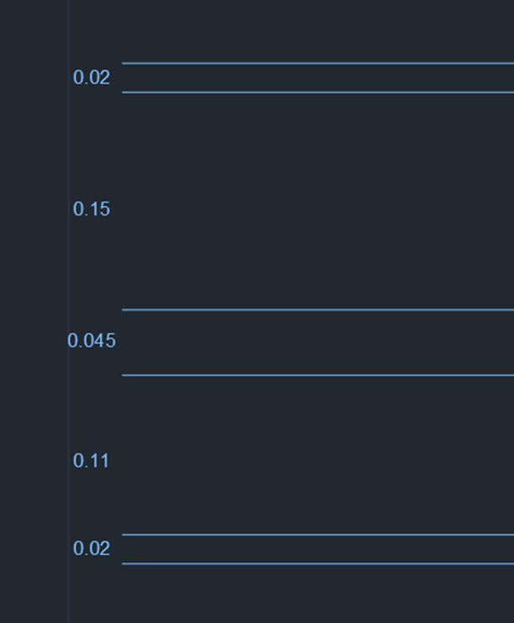
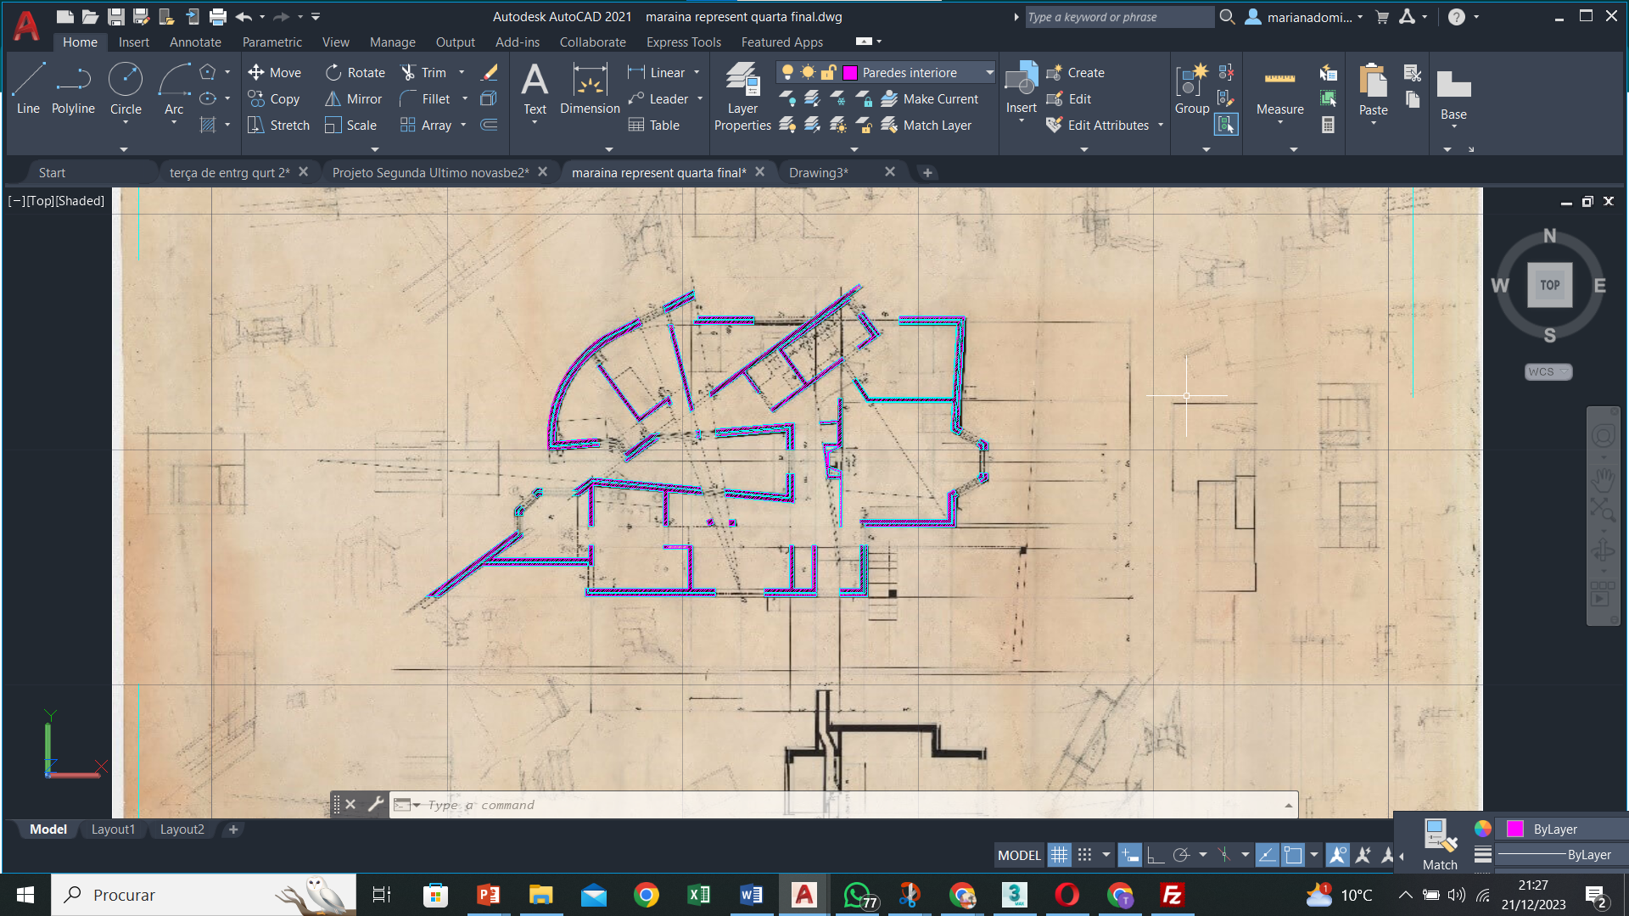
3ª Semana
Depois de termos a imagem escalada começamos a construir as paredes, numa layer diferente com reboco: 0.02 (2 cm), tijolo 0.11 e 0.15 (11 e 15 cm) e a caixa de ar: 0.045 (4,5cm)

Slide 12
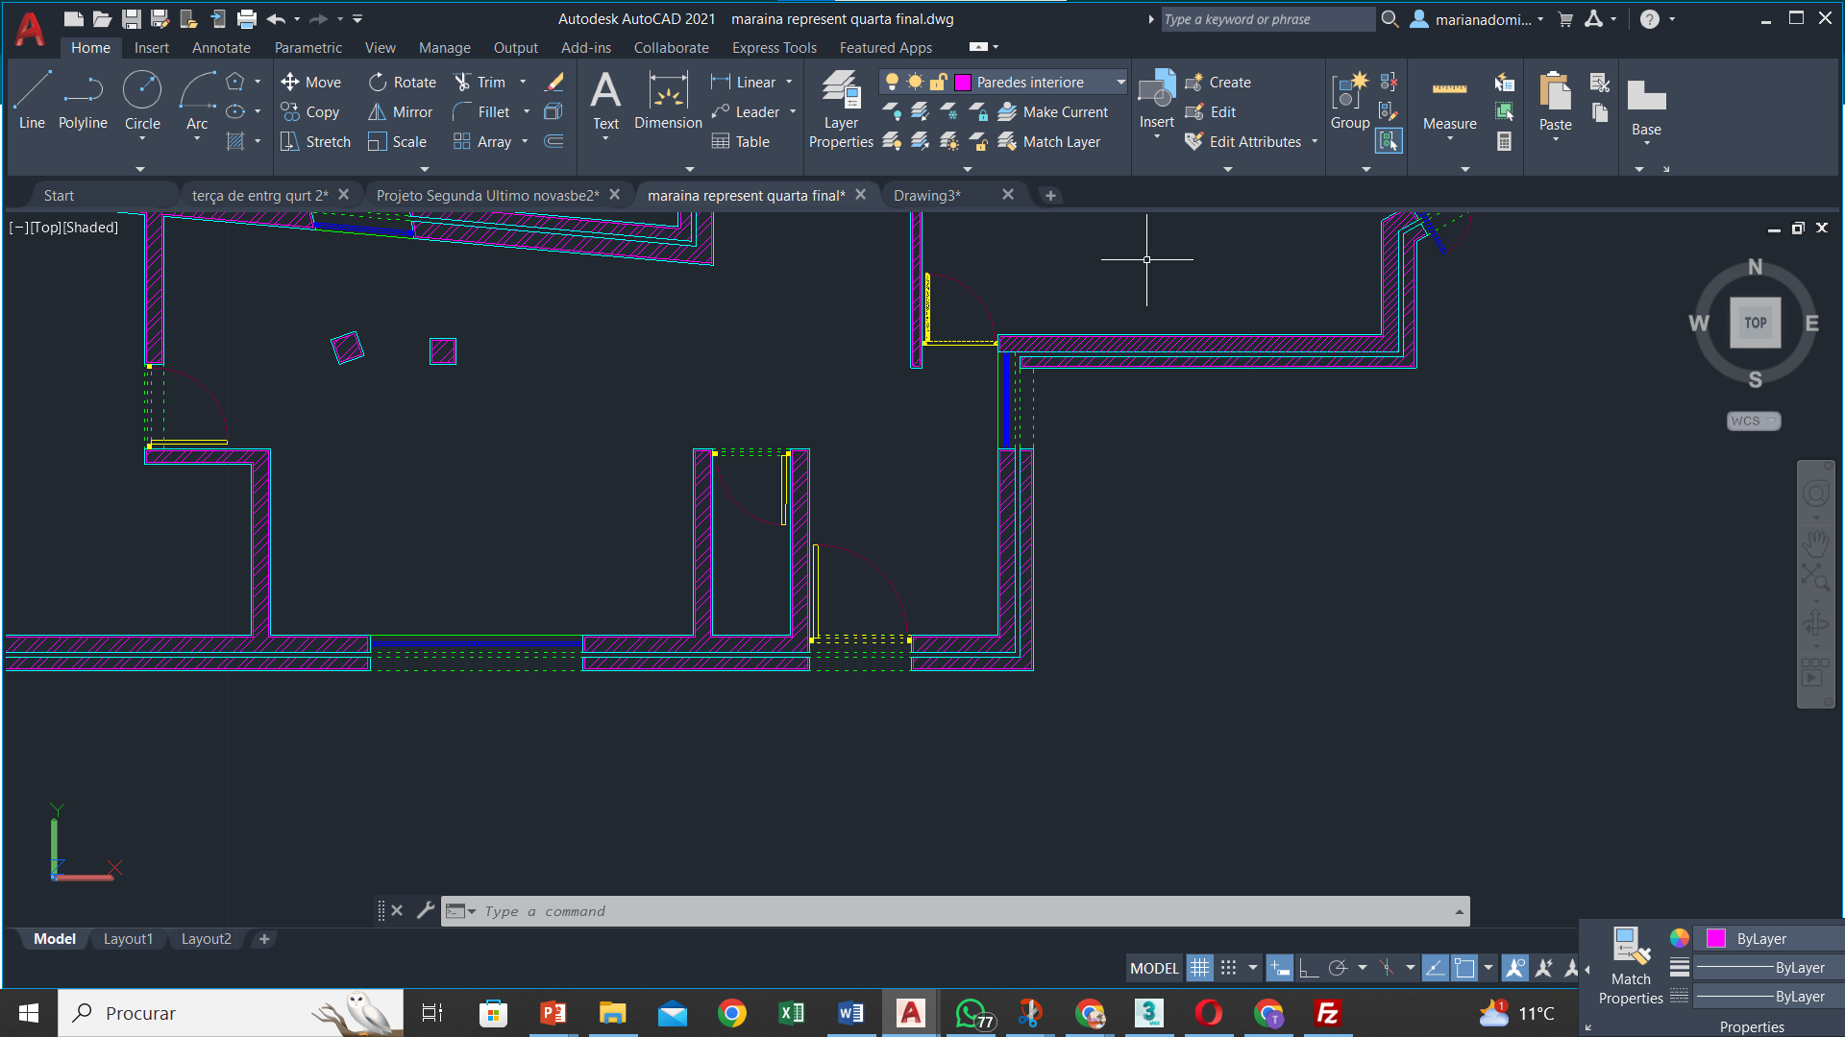
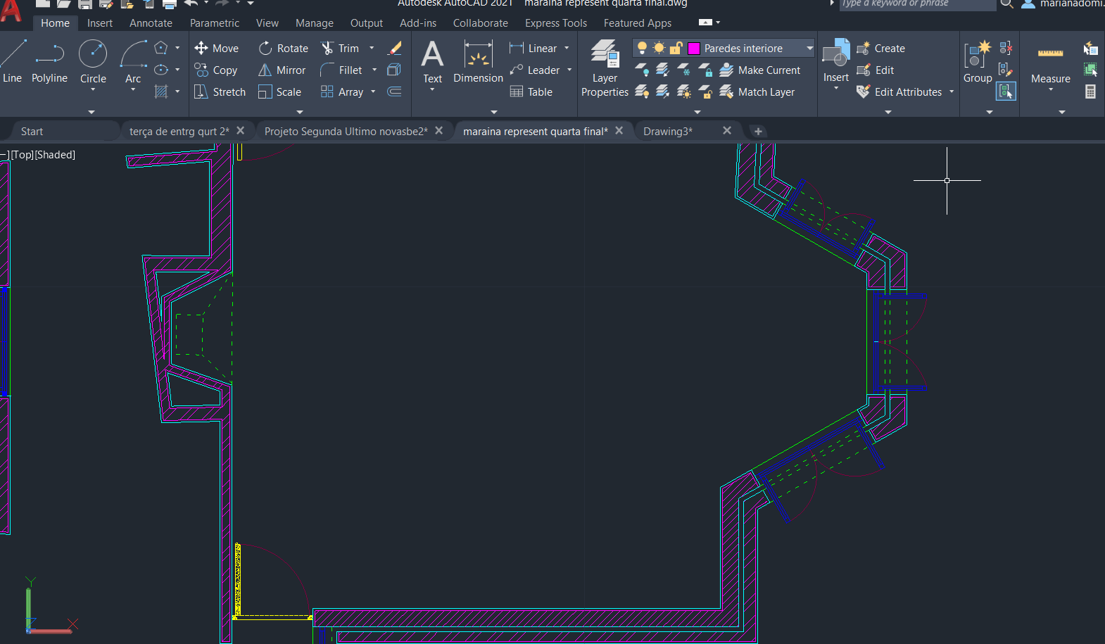
3ª Semana
Depois de fazermos as paredes exteriores e interiores começamos na construção portas que se representam sempre abertas e afastadas da parede 10 cm (offset 0.01) a espessura da porta tem 4 cm (Offset 0.04)
Depois iniciamos a construção das janelas representando com a abertura ao meio. Unir os midpoints da parede onde a janela está e fazer uma linha (Offset 0.04 2x) de seguida fazemos quadrados de 0.4 de lado em cada extremidade para conseguir abrir, (command ROTATE para o lado respetivo) de seguida usamos o comando “CIRCLE” para ter o centro onde abre (dobradiça) • Construção arco: comando "Arc”

Slide 13
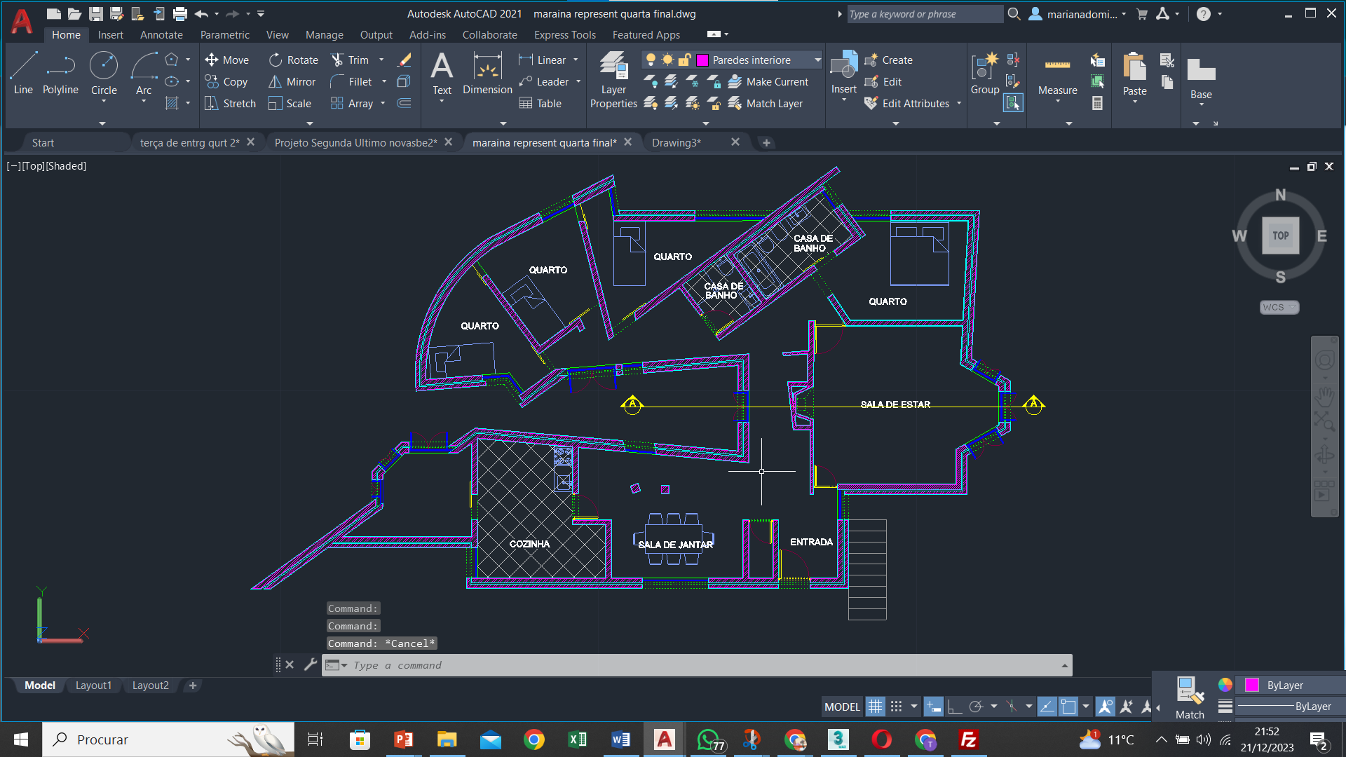
4ª Semana
Depois de adicionarmos os nossos detalhes na planta seguimos para o proximo passo que é a criação de um layout.

Slide 14
4ª Semana
Para criar o layout seguimos os seguintes passos
New Layout
Page setup manager
Modify
Printer DWG para PDF.pc3
Size (ISO full bleed) A2 (420x594 mm)
Drawing Orientation: Portrait
Plot scale: Custom:1000mm= 1unit
Por texto no painel "Dtext"; height: 10; rotation: 0
Para colocar os desenhos técnicos feito no model
MVIEW que permite ver modelspace
Para fazer figuras diferentes- MVIEM> Polygonal
Escalar desenho: "Zoom" "1/100XP"

Slide 15
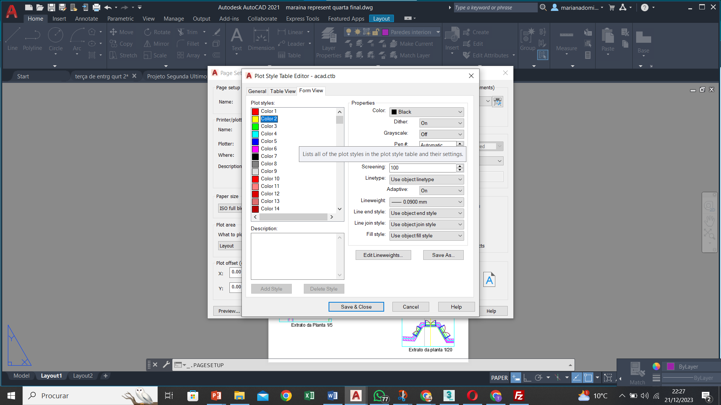
5ª Semana
depois de criar o layout sguimos para a edição das canetas:
Na caixa de "Page Setup Manager"/ "Modify", carregar em “Plot Style Table” e criar um novo depois clicamos em editar o plot, editando todas as cores que utilizamos no nosso desenho para preto A espessura de cada linha da caneta varia conforme cada elemento representado e sua relevância visual. Em outras palavras, a largura da linha é ajustada com base na visibilidade e na importância visual atribuídas a cada elemento na composição. De seguida precisamos de um linetype que é Lineweight (0.0500) por último escolhemos “Butt” na “Line end style”.

Slide 16
5ª Semana
Pormenores
É pedido também para apresentarmos pormenores nos desenhos técnicos: O pormenor que fiz foram os Caixilhos – Madeira para isso usei o comando"SPLINE" para fazer a textura da madeira.

Slide 17
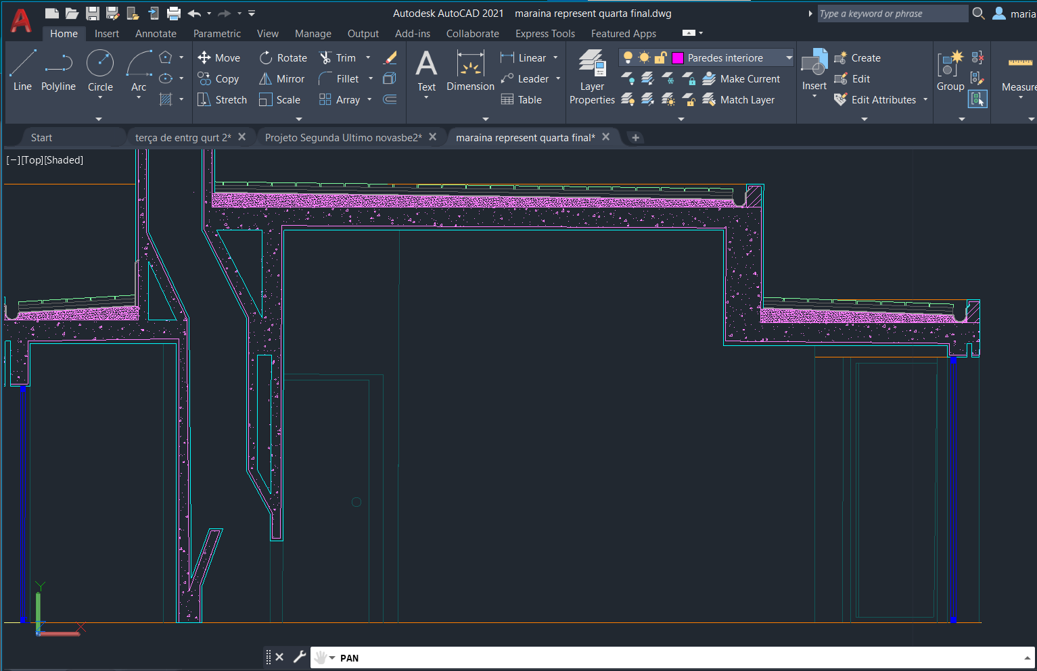
6ª Semana
Pormenores
Adicionar materialidade ao corte como calhas, telhas, etc com um layer próprio para cada.

Slide 18
6ª Semana
Pormenores
Aplicar mobilia e materialidade no chao

Slide 19
7ª Semana
Para criar o hexaedro, começou-se por desenhar a sua representação plana, incluindo as seis faces. Em seguida, seguiu-se a mesma abordagem usada para realizar a rotação tridimensional (3drotate) e viraram-se as faces de acordo com essa lógica.

Slide 20
7ª Semana
Para construir o tetraedro, começamos por criar uma base composta por um triângulo equilátero. Em seguida, realizamos um espelhamento das outras três faces para criar a simetria. Após a planificação do tetraedro, precisamos rebater uma das faces. Para isso, executamos dois passos auxiliares: primeiro, desenhamos uma linha perpendicular ao centro da base, e segundo, usamos uma circunferência no comando 3drotate para determinar onde os vértices das faces laterais se encontrariam. Após esses passos, aplicamos um array para replicar as outras duas faces.

Slide 21
7ª Semana
Para criar o octaedro, começamos por desenhar a sua representação plana, incluindo a base e as quatro faces. De seguida, aplicamos a mesma lógica utilizada para realizar a rotação tridimensional (3drotate) e viramos as faces. Após esse passo, executamos o 3dmirror para as faces inferiores. Agora, seguindo a mesma abordagem, fazemos o mesmo processo para completar o octaedro.

Slide 22
8ª Semana
Para construir o dodecaedro, começamos tambem por criar a base com um pentágono e adicionar duas faces. De seguida, traçamos duas linhas auxiliares que se estendem pelas arestas e passamos uma linha perpendicular nos vértices da face (pontos A e B). O ponto onde essas duas linhas se cruzam serviu como referência para desenhar uma linha paralela ao plano Z, permitindo rebater as faces.
Seguindo a mesma lógica utilizada nos outros sólidos, como o 3drotate, continuamos o processo. Após isso, aplicamos um array para replicar o padrão e criar as outras faces. A parte superior do sólido foi construída usando 3dmirror e, de seguida, rotate para ajustar seu encaixe.

Slide 23
8ª Semana
Para criar o icosaedro, começamos por aproveitar a base do dodecaedro, que consiste num pentágono. De seguida, repetimos o processo de rebater um triângulo, utilizando uma linha perpendicular à base e uma circunferência rebatida como guias. Após rebater o triângulo superior, aplicamos a mesma lógica para rebater o triângulo inferior.
Após esses passos, utilizamos um array para replicar a parte superior do sólido. Em seguida, aplicamos 3dmirror para reproduzir a parte inferior do icosaedro. Finalizamos o processo com um rotate para ajustar e encaixar essas duas partes, completando assim a construção do icosaedro.

Slide 24
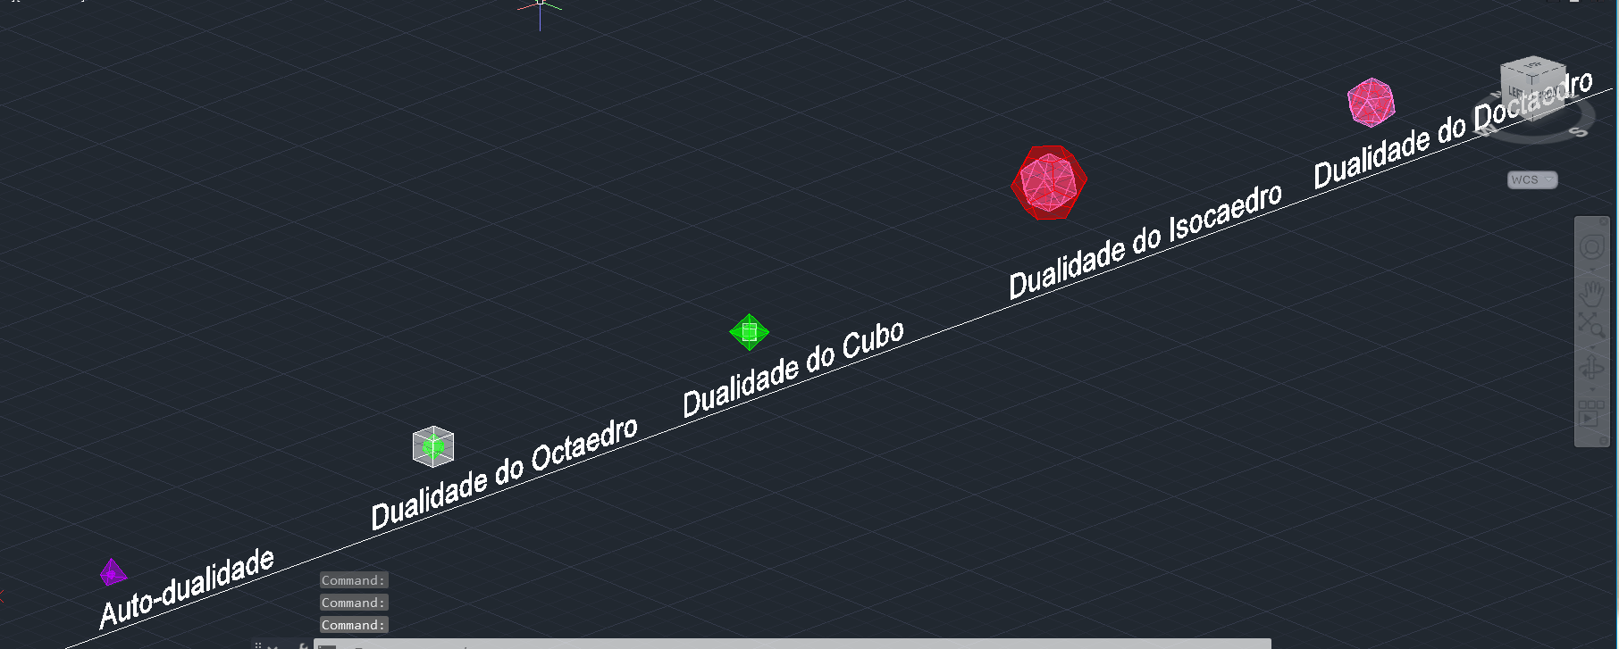
9ª Semana
Para agrupar essas figuras, utilizamos o comando "align", de seguida pegamos nas figuras (após rodar com o 3drotate) e identificamos sempre dois a três pontos nas faces de cada figura. Esses pontos precisam de estar centralizados na face para evitar o risco de não estarem inseridos corretamente. O comando "align" ajuda a posicionar e orientar as figuras de maneira precisa, garantindo que se encaixem de forma adequada.

Slide 25
9ª Semana
O proximo exercicio é a rampa do museu guggenheim, Nova Iorque
O primeiro passo é escalar a imagem, fazemos uma linha auxiliar a demonstrar o pé direito mas so para simular pois de seguida ao lado vamos fazer uma linha com 3.35 de altura que representa a verdadeira medida do pé direito de cada andar (3.35m=11ft.). Entao para isso utilizamos o comando ALIGN, selecionamos a linha auxiliar e a imagem e escalamos para a linha de 3.35. Depois decalcamos o corte, tendo em conta que as paredes tem uma distância de 0.25. No final usamos o comando JOIN em tudo para ficar tudo como uma peça única.

Slide 26
9ª Semana
Após termos terminado a peça copiamos para o lado, e fazemos um 3DROTATE, no eixo x de 90graus.
• Retornando ao desenho do corte, utilizamos duas linhas auxiliares para determinar as inclinações dos elementos.
• Estabelecemos uma linha vertical central no corte, junto com outras duas linhas horizontais. Uma delas representa o nível do chão no primeiro andar, enquanto a outra representa o nível do chão no último andar.
• Utilizando o comando DIST, mensuramos o raio máximo, o raio mínimo e a altura máxima.

Slide 27
9ª Semana
De seguida no lado do nosso corte fizemos um angulo de 90 graus, e depois usamos o comando “HELIX”, sem nada selecionado e colocamos o raio menor, o maior, a altura máxima e de seguida o comando “TURNS” (o nº de voltas), e metemos 5.75.
Voltamos para o corte, selecionamos a nossa peça, e fazemos um “EXTRUDE”, um “PATH”, e clicamos na nossa helix criada, e a rampa ficara desenhada.
Por fim usamos o comando “SHADE” no desenho para concluir.

Slide 28
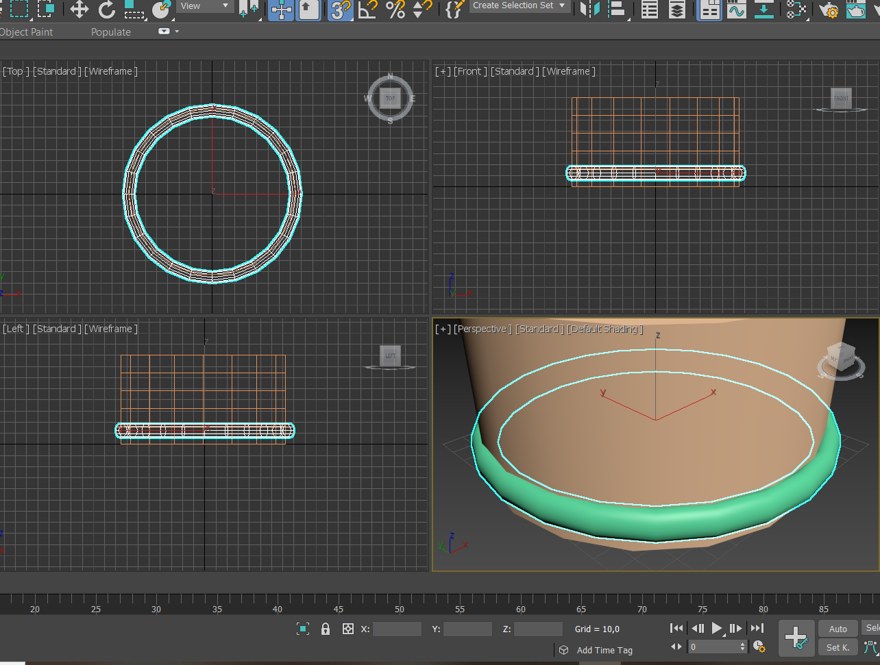
10ª Semana
No software 3ds Max, um programa de representação tridimensional para renderização de imagens, desenvolvemos uma lamparina a óleo de raiz durante a aula. Aqui estão os passos seguidos:
Criação da Base:
Iniciamos criando a base da lamparina usando a geometria de um cilindro com dimensões (75,80).
Adição do Anel (Torus):
Utilizamos a vista de topo para criar um torus resultando em um "anel" com dimensões (75,5).
Movemos o torus ao longo do eixo y, ajustando sua altura para 10 unidades.
Operação Booleana - Subtração:
Selecionamos "Compound Objects" e escolhemos a operação de subtração.
Subtraímos o torus do cilindro para obter a forma desejada para a lamparina.
Aplicação do Taper:
Acessamos a opção "Modify" e aplicamos o comando "Taper".
Configuramos o Taper para proporcionar uma forma mais arredondada ao objeto.
Definimos o limite superior de altura como 80 e o limite inferior como 50.
Selecionamos a opção "Limit Effect" para controlar a extensão do efeito de taper.

Slide 29
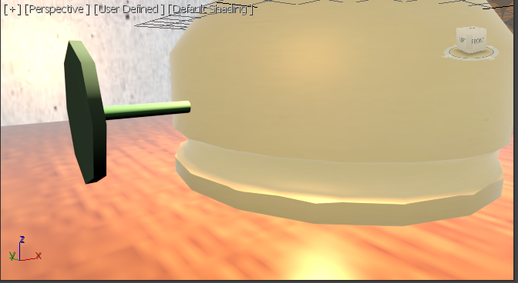
10ª Semana
Continuação do Exercício no 3ds Max: Detalhes da Lamparina
Criação dos Dois Cilindros:
Para representar detalhes na lamparina, criamos dois cilindros.
Um cilindro com dimensões (1, 30).
Outro cilindro com dimensões (10, 3).
Movemos esses cilindros para o canto desejado da lamparina.
Criação da Chama:
Para simular a chama da lamparina, criamos um cilindro com raio 1 e altura 100.
Modificamos os parâmetros usando o comando "Noise".
Configuramos "Noise" com 0.7 de Roughness e 6 de Iterations.
Utilizamos o comando "Stretch" com valores de -3 e 0.5 de Amplify.
Esses passos adicionam detalhes à lamparina, incluindo os cilindros que compõem a estrutura e a representação da chama com efeitos de ruído para um aspecto mais realista.

Slide 30
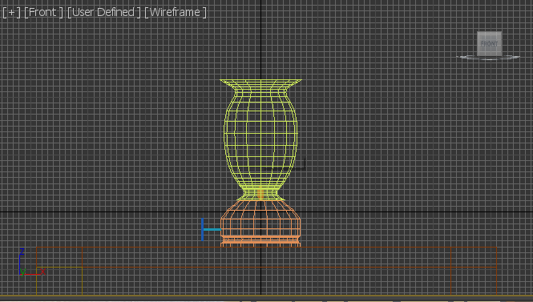
10ª Semana
De seguida, aplicamos uma modelagem curvilínea através da opção "Curva" em "Modify". Posteriormente, utilizamos os comandos "Lathe" e "Axis" para realizar uma rotação de 360 graus, finalizando o processo de criação da campânula tridimensional.

Slide 31
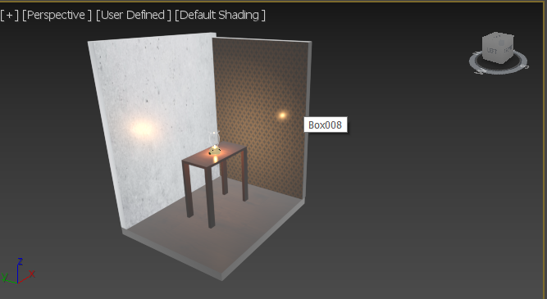
11ª Semana
Criar a envolvência :
Na geometria, criar uma “Box” com: Length: 400 Width: 1200 Height: -40
Criar outra “Box”, para fazer as pernas da mesa com: Length: 800 Width: 80 Height: 40 Fazemos “Clone”, vamos à parte do Edit, fazmos copy e movemos a cópia.
Fazer o pavimento: Length: 2000 Width: 3000 Height: -100
Fazer duas paredes com:Length: 2100 Width: 100 Height: 2500 e Length: 100 Width: 3000 Height: 2500

Slide 32
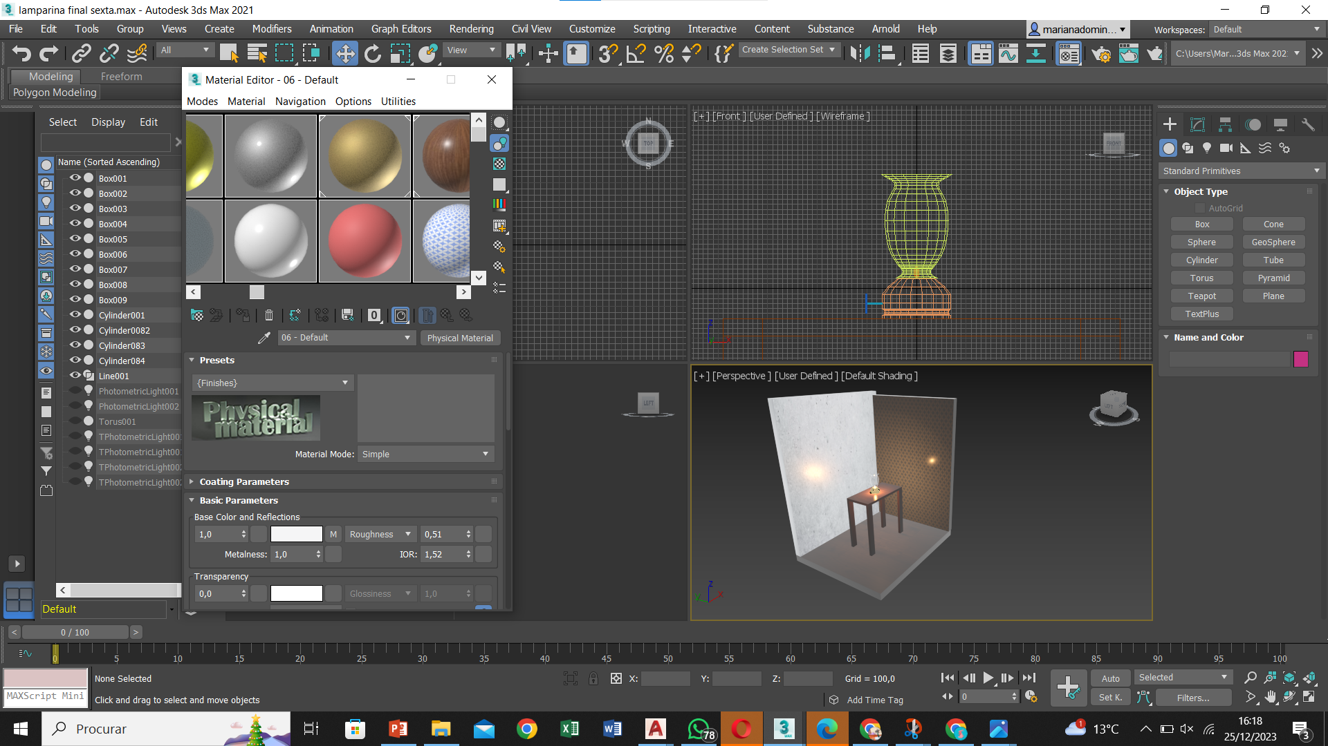
11ª Semana
Vamos acessar o 'Material Editor', escolher os materiais desejados e aplicá-los nos objetos arrastando-os.
Para criar um efeito de vidro:
Na seção 'Base and Reflections', ajustamos conforme indicado na imagem.
Aplicamos esse material à campânula.
Para criar um material de latão:
Procuramos uma imagem na internet e, na categoria 'Special Maps', em 'Base Colour', clicamos em 'No Map', abrindo uma janela.
Em 'General', selecionamos 'Bitmap' e escolhemos a imagem desejada.
Configuramos com Glossiness: 0.9 e Metalness: 0.5.
Para adicionar uma textura de madeira à mesa:
Utilizamos o mesmo método do processo do latão, buscando e aplicando uma imagem de madeira usando 'Bitmap'.
Configuramos com Glossiness em 0.6."

Slide 33
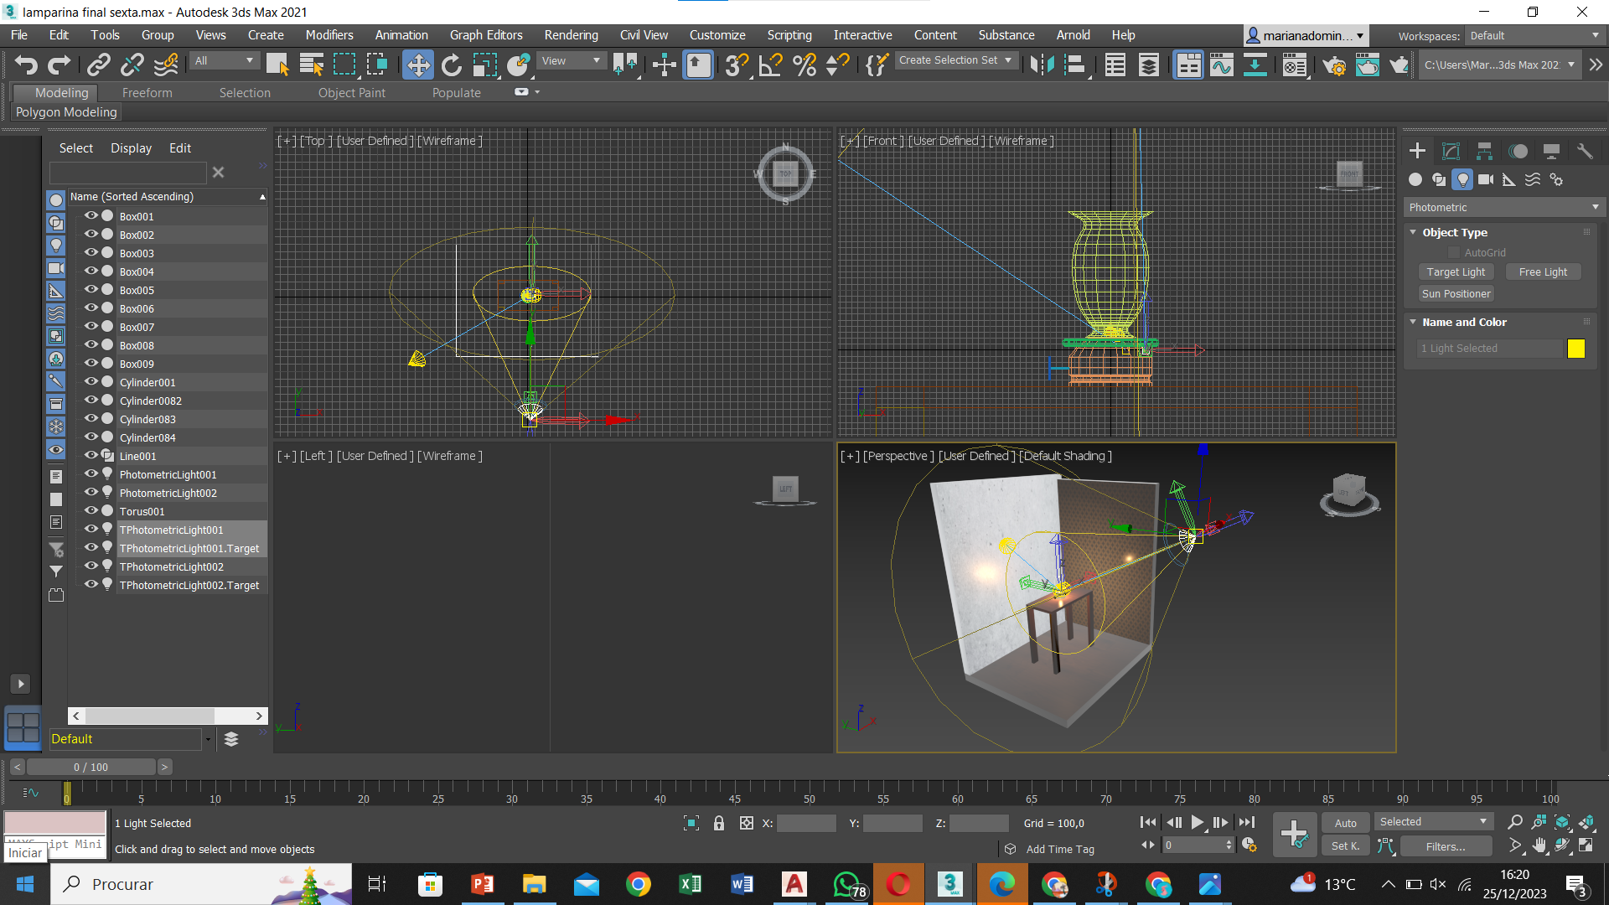
11ª Semana
Para iluminar o ambiente, expandimos as opções no 'Material Editor' e selecionamos a opção de luz, escolhendo criar uma 'Free Light'. Posicionamos esta luz nas vistas desejadas e, em seguida, ajustamos os parâmetros no 'Modifier' para controlar a intensidade luminosa conforme necessário.

Slide 34
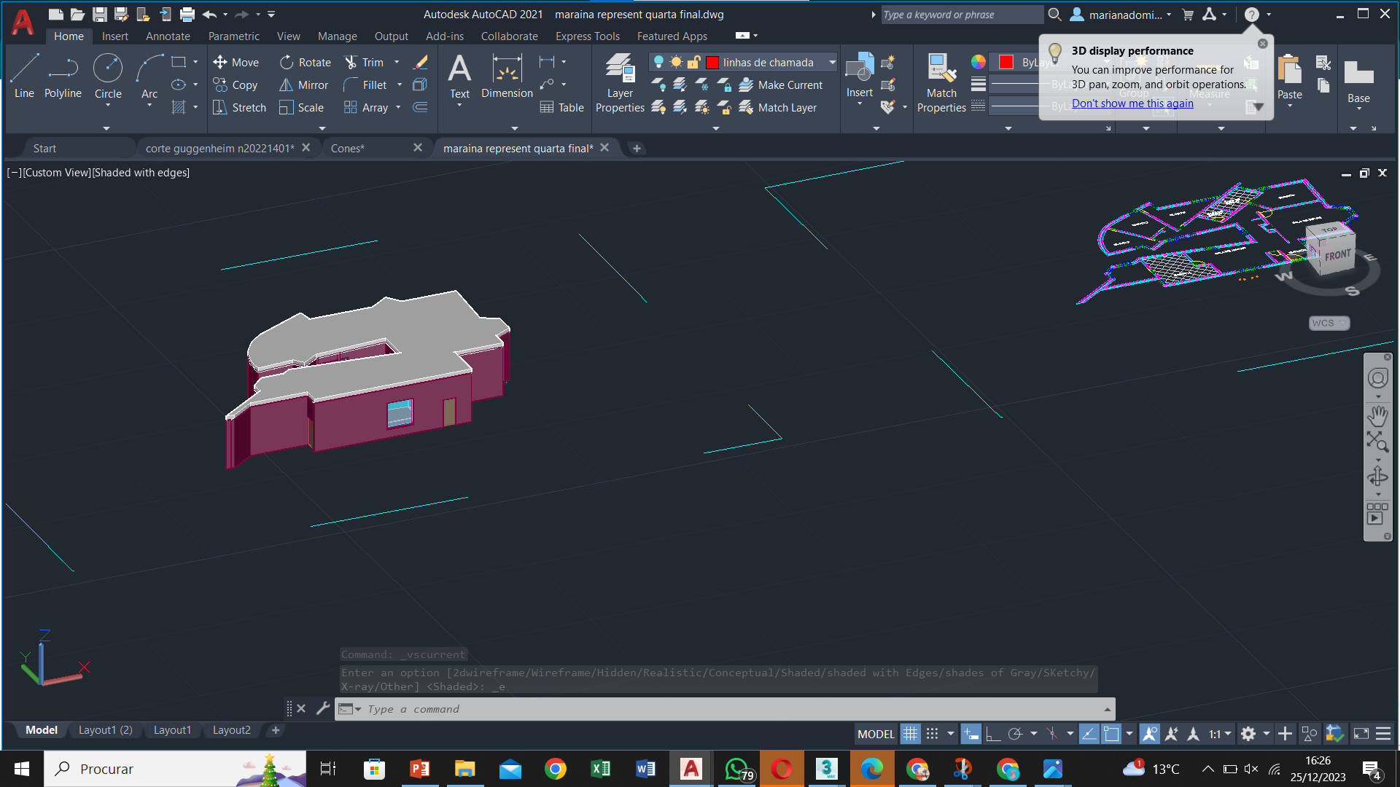
11ª Semana
Casa António Ciza no 3Dmax
Para aplicar mudanças nos materiais, importamos o arquivo do AutoCAD contendo o desenho da planta no 3ds Max. Anteriormente, realizamos a extrusão das paredes com alturas específicas de 2.5 e 3.5, criamos caixilhos com espessura de 0.05, adicionamos vidros com espessura de 0.0225 e altura de 1.8. Além disso, modelamos a cobertura e o chão usando POLYLINE e aplicamos EXTRUDE. Notavelmente, o chão da cozinha foi extrudado com 0.02 para destacar a diferença de materiais no render final do 3ds Max.

Slide 35
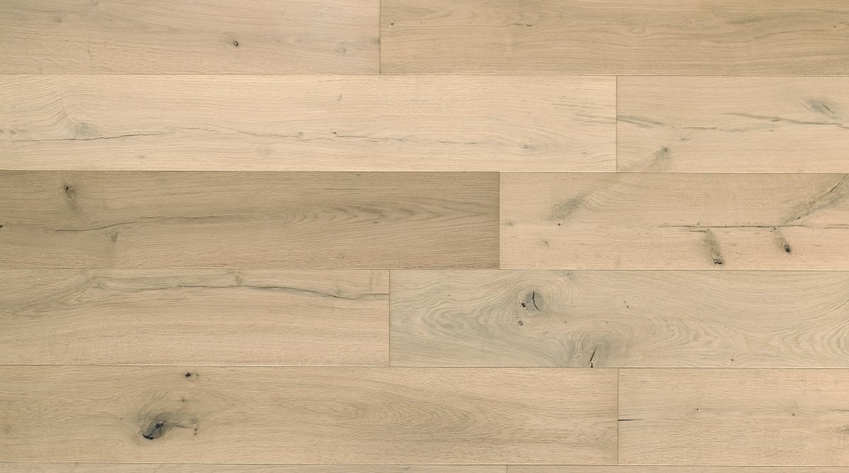
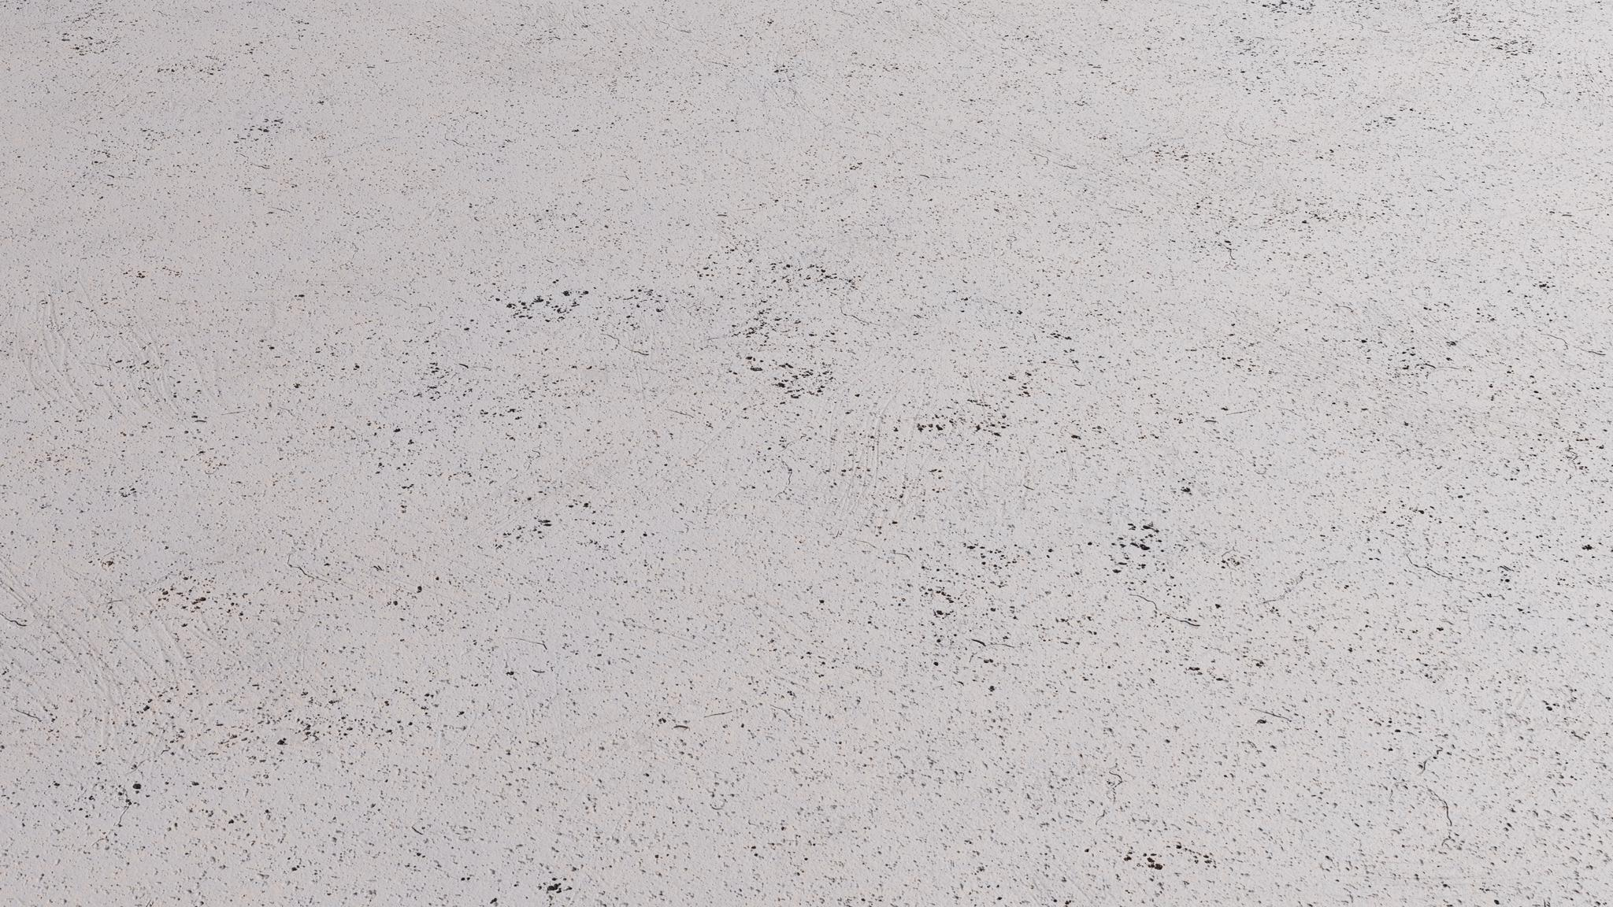
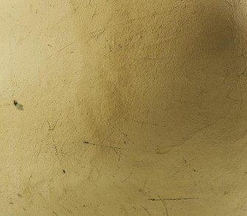
11ª Semana
Quando entramos no 3DMAX importamos o ficheiro do trabalho realizado no autocad com o objetivo de mudar os materiais da casa de António Carlos Siza.
alguns materiais importados :

Slide 36
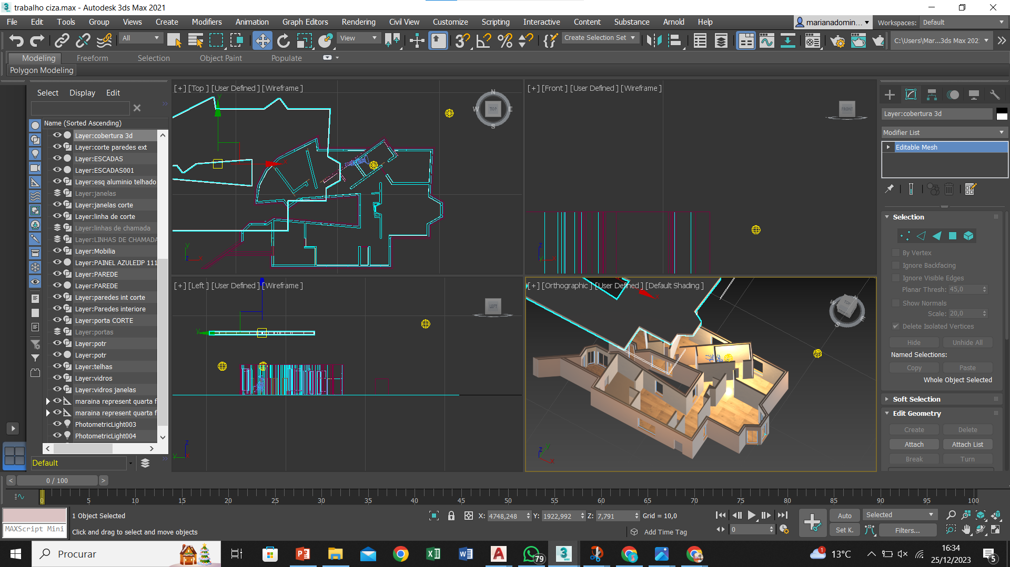
12ª Semana
Após pesquisar os materiais desejados, abrimos o 'Material Editor' e aplicamos os materiais na seção 'Generic Maps' -> 'Base Color' -> 'Bitmap'. Para adicionar a textura da imagem, utilizamos 'Special Maps' -> 'Bump Map'. Durante esse processo, aplicamos diferentes imagens a modelos específicos e ajustamos os parâmetros de acordo com o ambiente desejado. Em alguns casos, como no chão de madeira e nos azulejos da cozinha, pode ser necessário ajustar a escala da imagem para garantir uma repetição adequada do material.

Slide 37
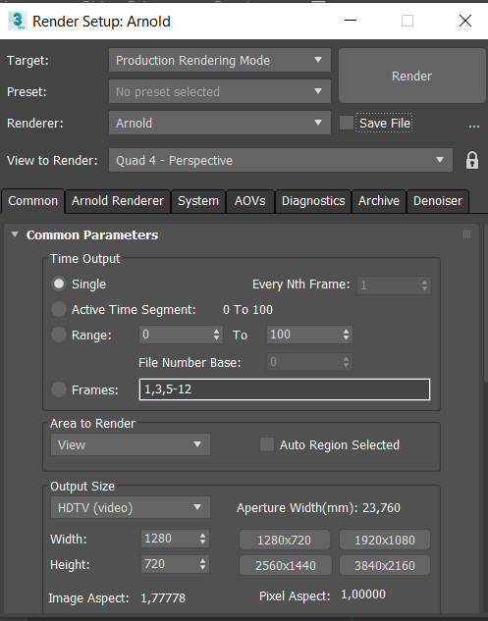
12ª Semana
• Após aplicar os materiais, o próximo passo é realizar os "renders". Para isso, iniciamos adicionando luzes e câmeras. Carregamos no símbolo "+" e, em seguida, selecionamos "Free Light" para criar uma luz, ajustando os parâmetros no "Modifier" conforme desejado para a intensidade luminosa. Ao lado da luz, configuramos uma câmera usando um "Target".
• Na vista da perspectiva, alteramos para a câmera 00x para visualizar a perspectiva da câmera. Ajustamos a visão da câmera nas diferentes vistas para obter a composição desejada, alinhando-a com a luz.
• Para concluir o processo de renderização, após definir a visão desejada da câmera, acessamos "Rendering" na barra superior, selecionamos "Render Setup", escolhemos "View to Render" e configuramos a vista para a câmera específica (Câmerax). Finalmente, pressionamos "Render".
• Aguardamos a conclusão do processo de renderização e salvamos o resultado final.

Slide 38
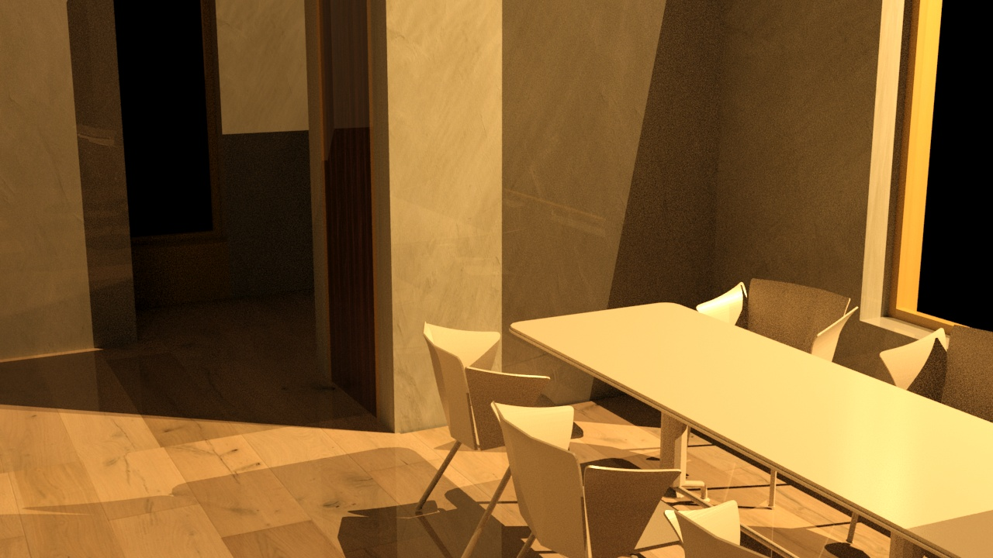
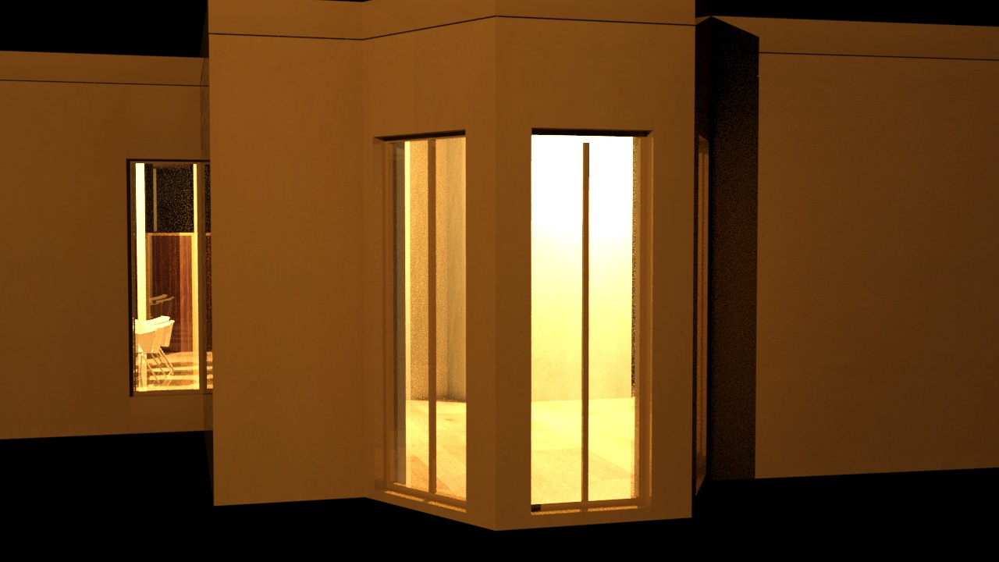
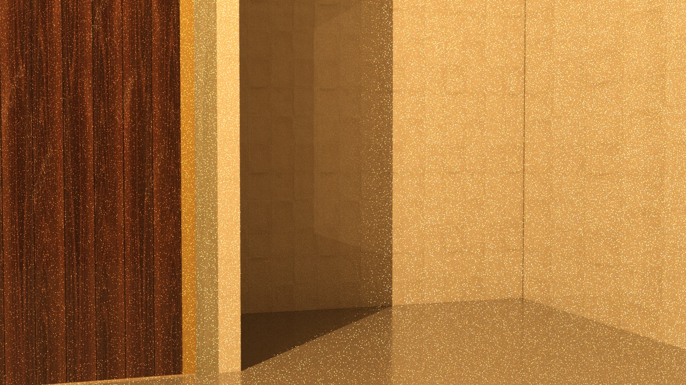
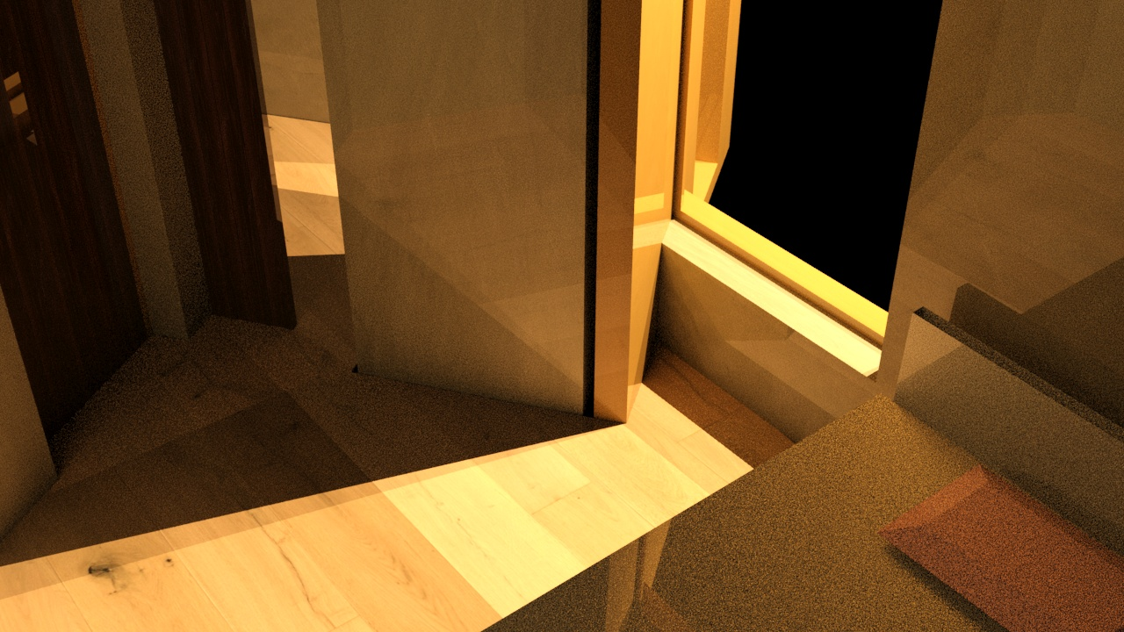
12ª Semana
renders:

